Slide 1

Python em Visual Studio Code: Onze Features e Um Segredo
Luciana Abud | @luumelo14
PM @ Microsoft
Python + Visual Studio Code
Notes:
Oi pessoal, muito obrigada a Python Brasil por me dar essa oportunidade de estar aqui hoje ,e obrigada a vocês todos que estão aqui comigo nesse momento. Meu nome é Luciana, eu sou program manager na Microsoft e trabalho com a extensão pra Python pro VS Code, e estou aqui pra mostrar 11 features (e ao final um segredo) que podem ajudar a aumentar a sua produtividade quando estiver desenvolvendo código Python.

Slide 2






Sobre mim
Notes:
Pra começar vou me apresentar um pouco melhor, eu sou essa moça aí da foto, eu cursei ciência da computação na USP (no IME – instituto de matemática e estatística), e fiz mestrado lá também na área de mineração de dados. Nessa época eu estava fazendo meu projeto todo em Python, e usando o VS Code. No meio do mestrado, a Microsoft apareceu lá na universidade fazendo um evento de recrutamento para engenheiros de software. Eu mandei meu currículo, participei das entrevistas, e no meio do processo eles acabaram mudando minha aplicação pra ser de Program Manager. Quando eu consegui o emprego, eles me colocaram alearotiramente em um time na divisão de desenvolvedores: o time de ferramentas pra Python e inteligência artificial, pra eu trabalhar na extensão pra Python no VS Code.

Slide 3
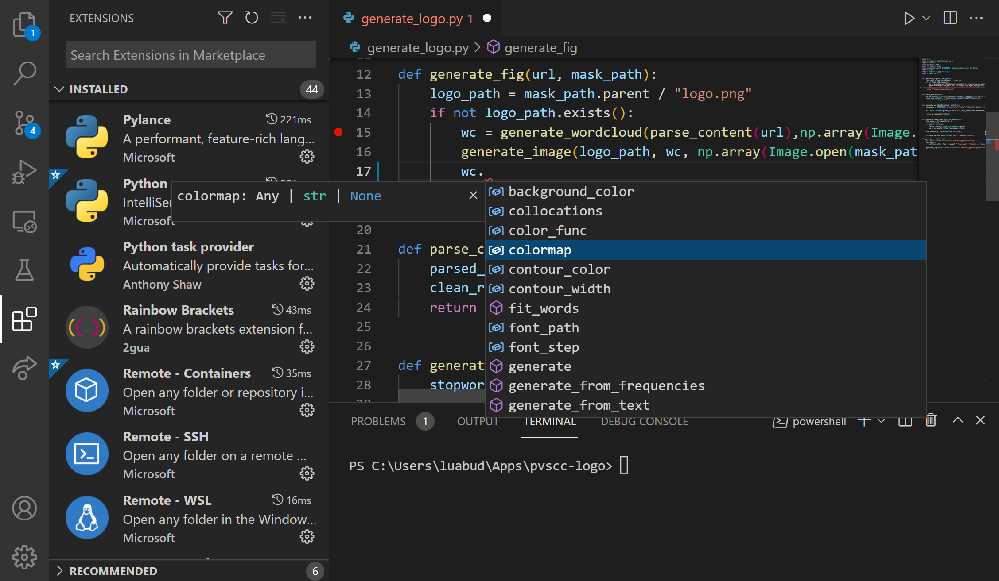

Visual Studio Code
📝 Código aberto
💻 Linux | macOS | Windows
⚡ Leve & rápido
Notes:
Pra quem não conhece o VS Code, é um editor da Microsoft open Source (de código aberto), tem suporte pra múltiplas plataformas, seja Linux, macOS, Windows, e a intenção do VS Code é ser leve e rápido. Eu digo intenção porque ele vem por padrão com suporte pra Javascript, Typescript, NodeJS, mas você pode instalar extensões pra customizar a experiência pra praticamente qualquer tipo de desenvolvimento que você quiser e precisar. Então acaba que quando você instala muitas extensões (como é meu caso), ele não fica tão leve e nem tão rápido assim, mas em geral é mais rápido do que muitos IDEs por aí.

Slide 4
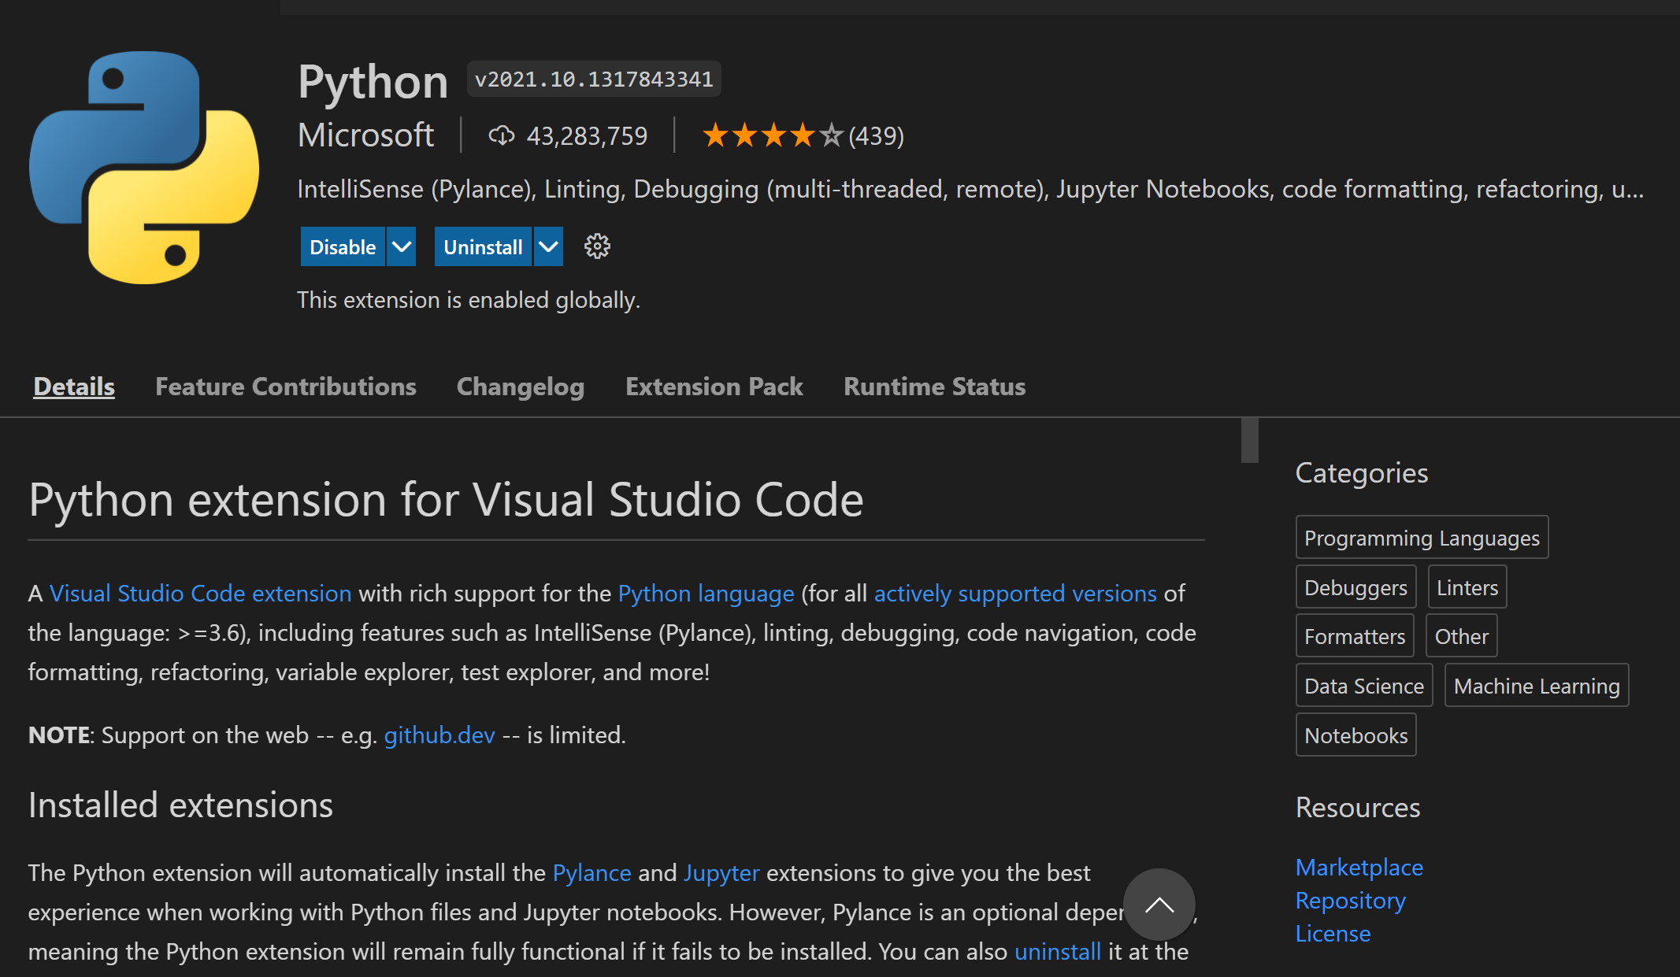
Notes:
As features que vou cobrir aqui são uma pequena seleção das que eu acho que podem ser mais úteis em termos de aumentar a produtividade quando estiver desenvolvendo Python. A maior parte delas vem da nossa extensão aqui pra Python.
Eu vou começar apresentando cada uma das 11 features e mostrando uma demo de como funciona no VS Code.

Slide 5
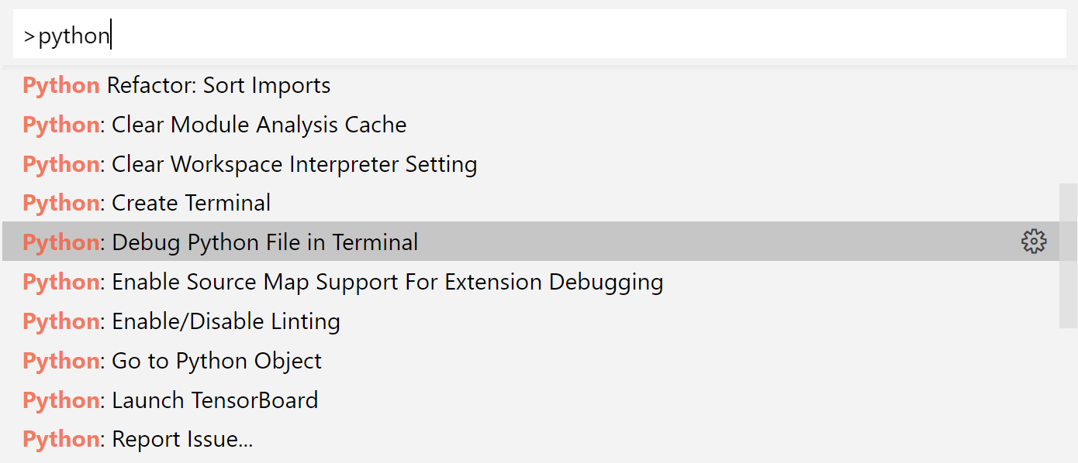
Feature #1: Paleta de comandos
Notes:
A primeira delas é a paleta de comandos. Vou trazer o VS Code aqui pra tela.

Slide 6
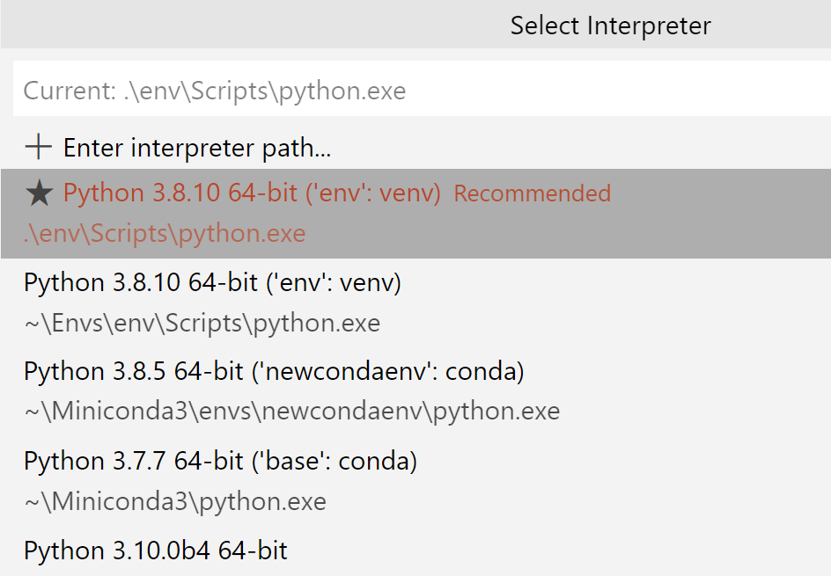
Feature #2: Seleção de Ambiente Python

Slide 7
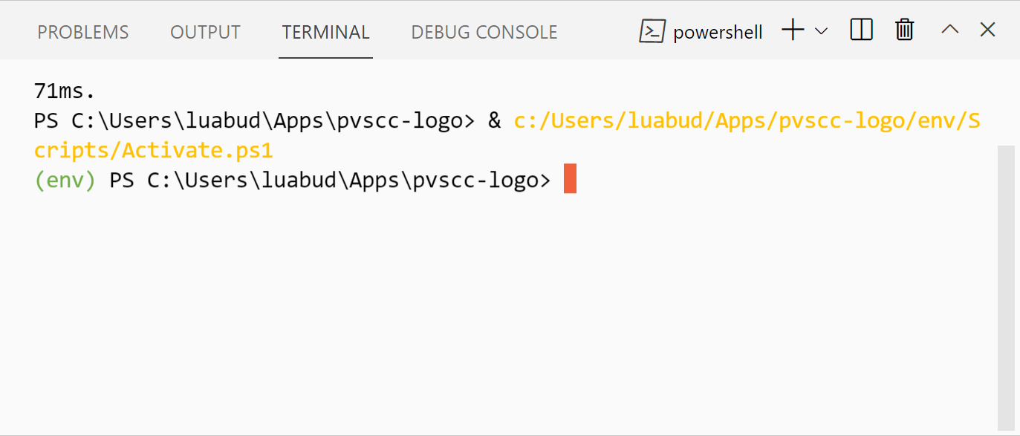
Feature #3: Ativação Automática de Ambiente Python

Slide 8
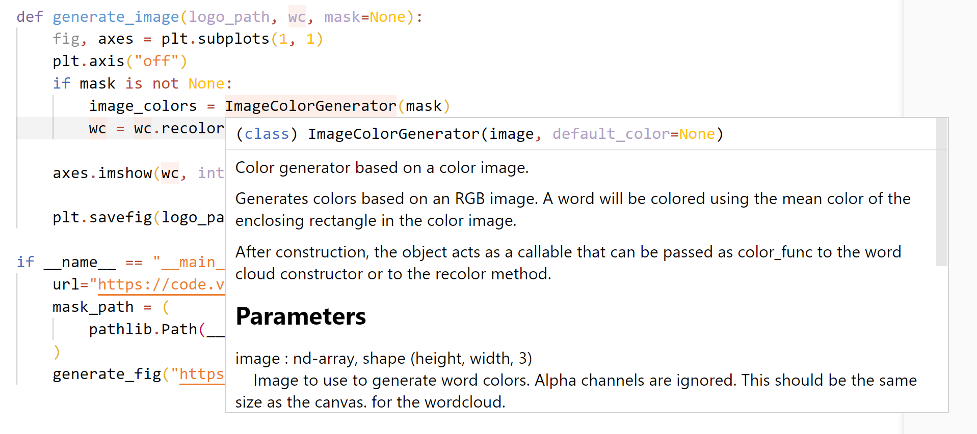
Feature #4: IntelliSense

Slide 9
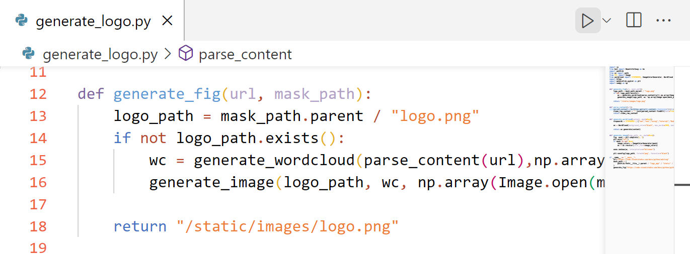
Feature #5: Execução de arquivo Python no terminal

Slide 10
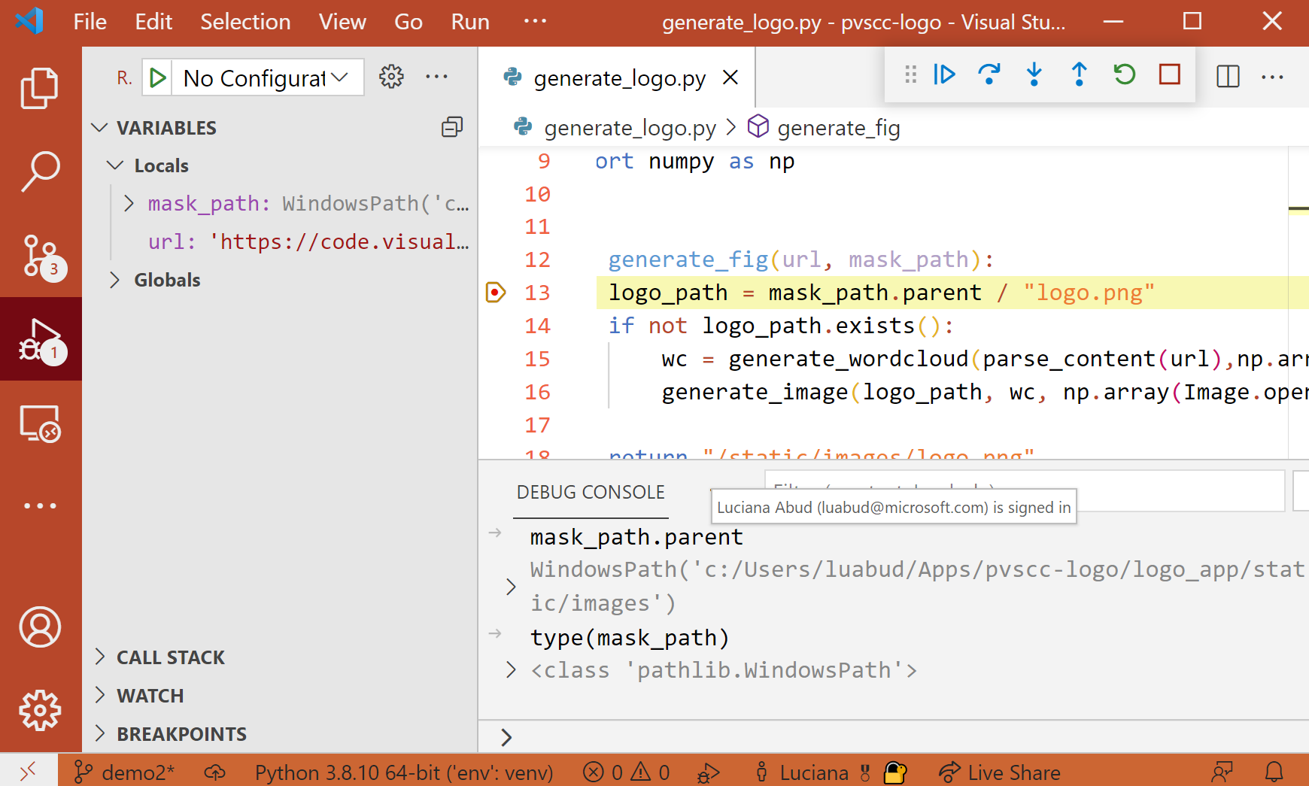
Feature #6: Debugger

Slide 11
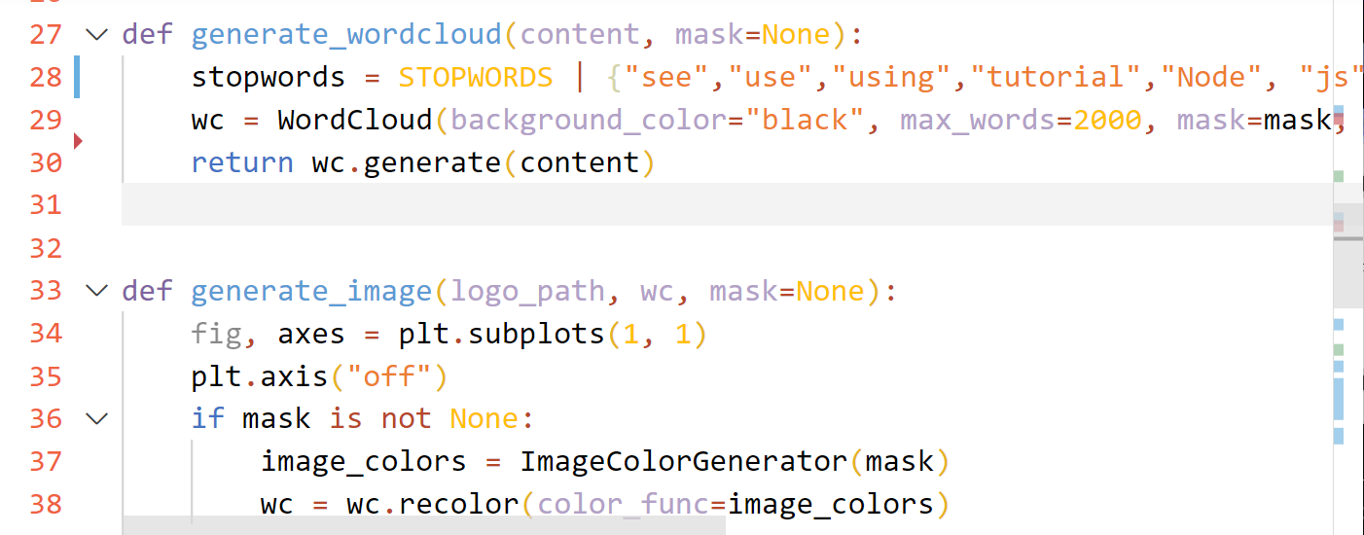
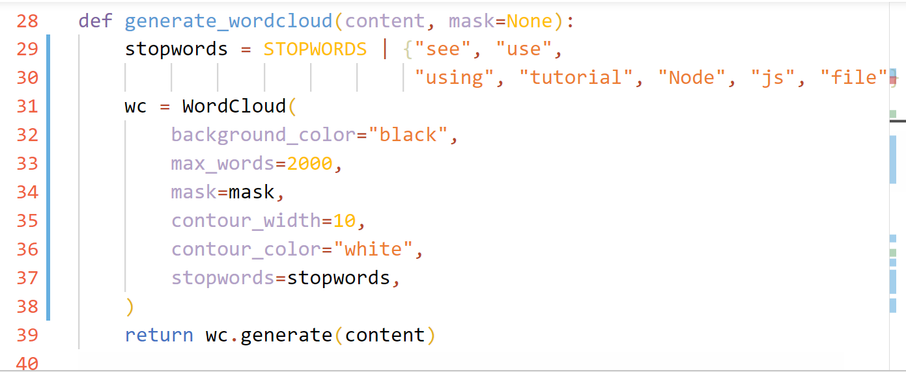
Feature #7: Formatação de código

Slide 12
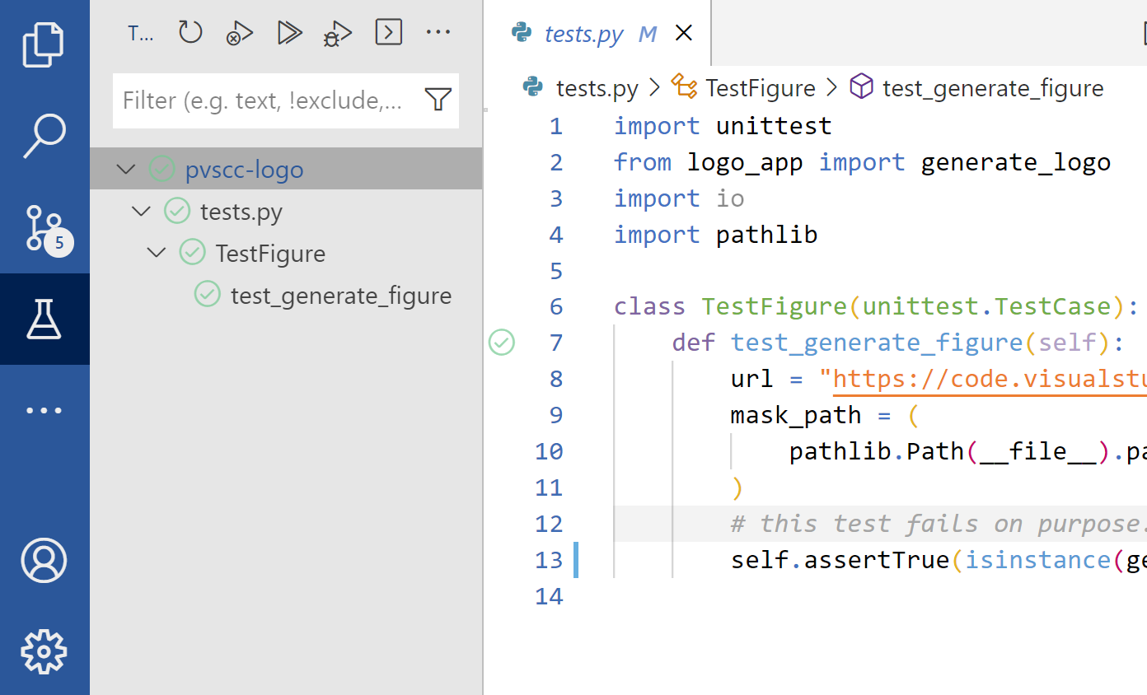
Feature #8: Explorador de testes

Slide 13
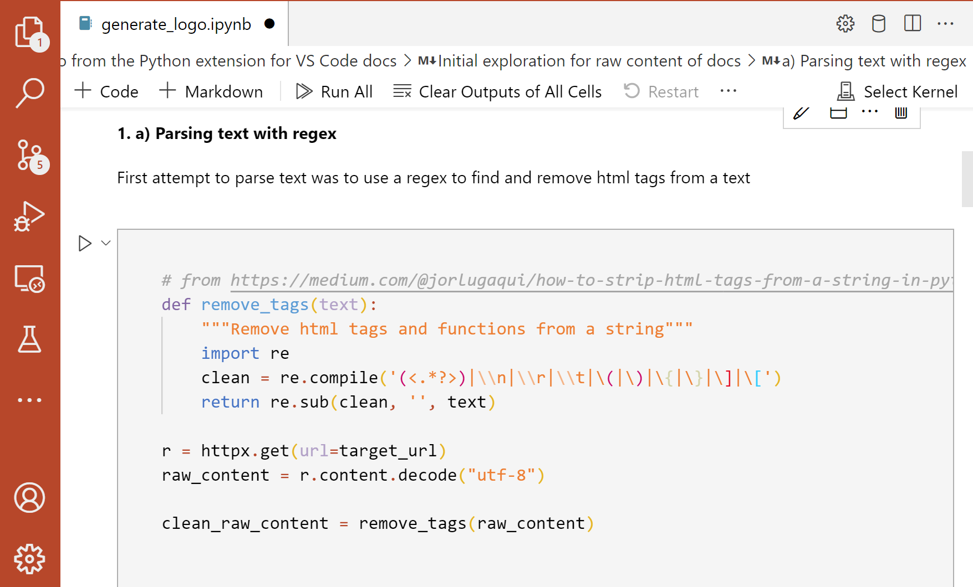
Feature #9: Suporte a Jupyter Notebooks

Slide 14
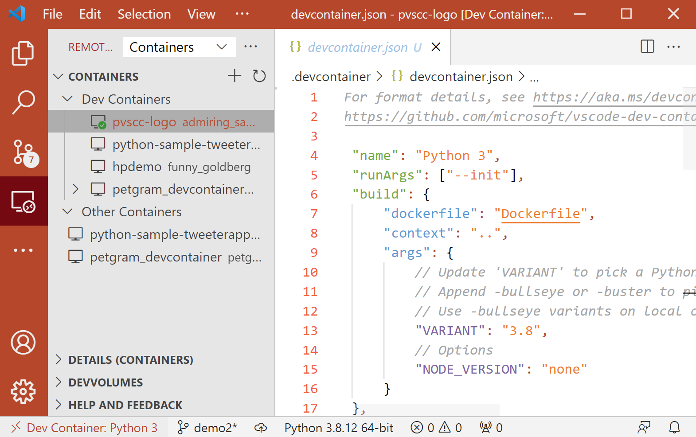
Feature #10: Extensão para acesso remoto a containers

Slide 15
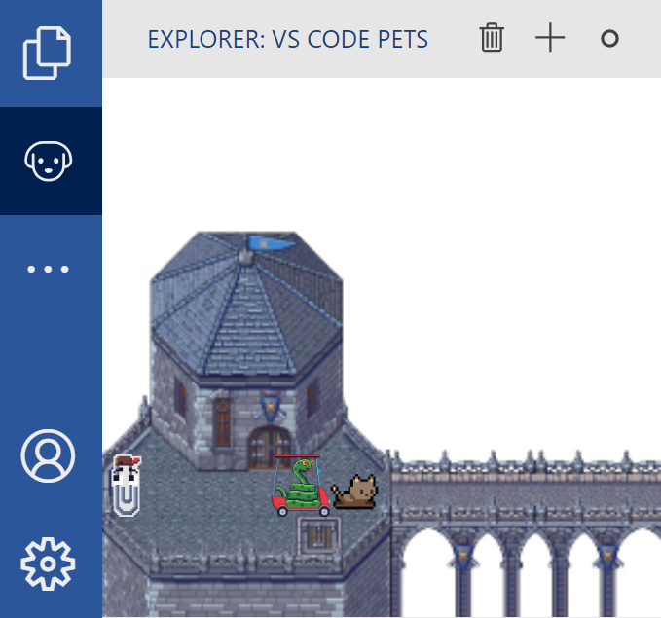
Feature #11: vscode-pets

Slide 16
Onze Features
Paleta de comandos
Seleção de ambiente
Ativação automática
Execução de arquivo
IntelliSense
Debugger
7. Formatação
8. Explorador de testes
9. Jupyter Notebooks
10. Acesso remoto
a containers
11. vscode-pets

Slide 17

O Segredo…

Slide 18
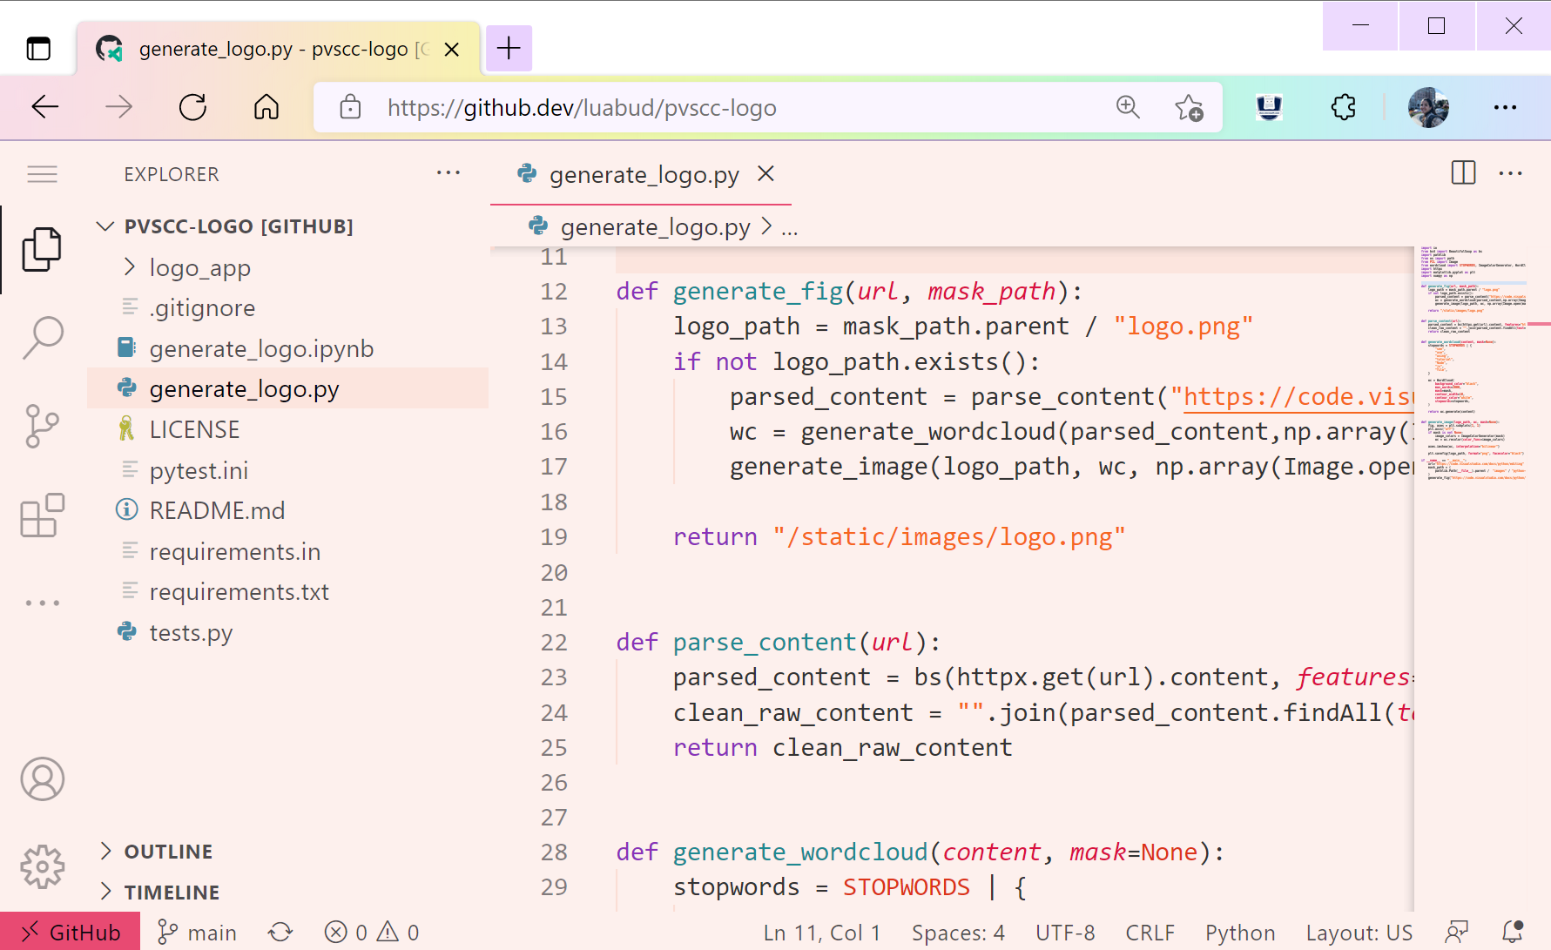
O Segredo…

Slide 19
Obrigada!
@luumelo14
aka.ms/vscode-python

